Slide 1
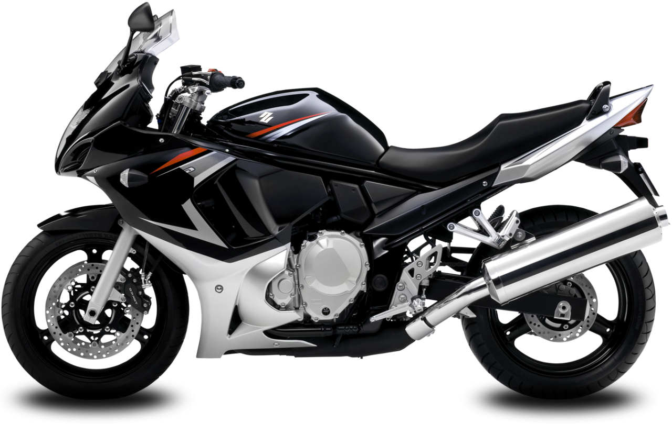
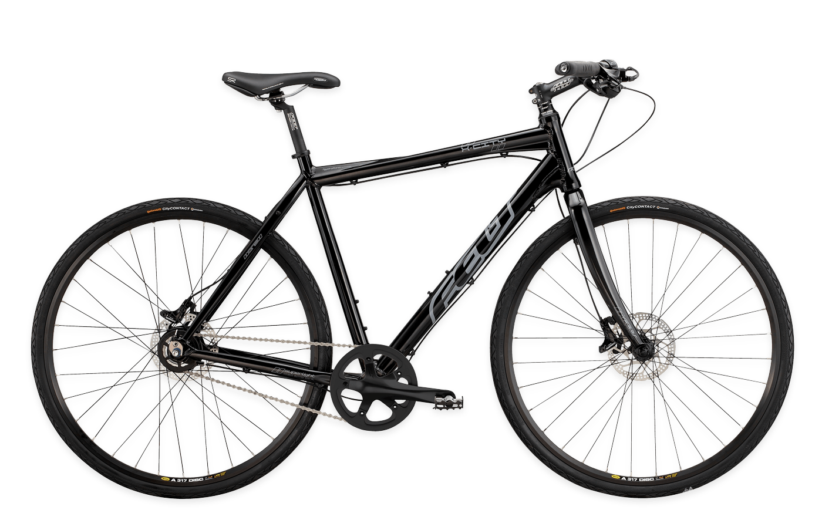
Bike-O-Mat to Bike-Shop
Team: Kern Oliver Pozegic Aldin Selinger Andreas

Slide 2
Bike-o-mat
Fahrrad-Vermietung über Stationen
Microsoft Azure Server als Plattform
Scan eines QR-Codes entsperrt Fahrrad
Abrechnung über Website, Nutzeraccount

Slide 3
Bike-o-mat
Erstellte Dokumente:
Projektauftrag
Projektstrukturplan
Umfeldanalyse
Machbarkeitsanalyse
Product-Backlog
Sprintbacklog

Slide 4
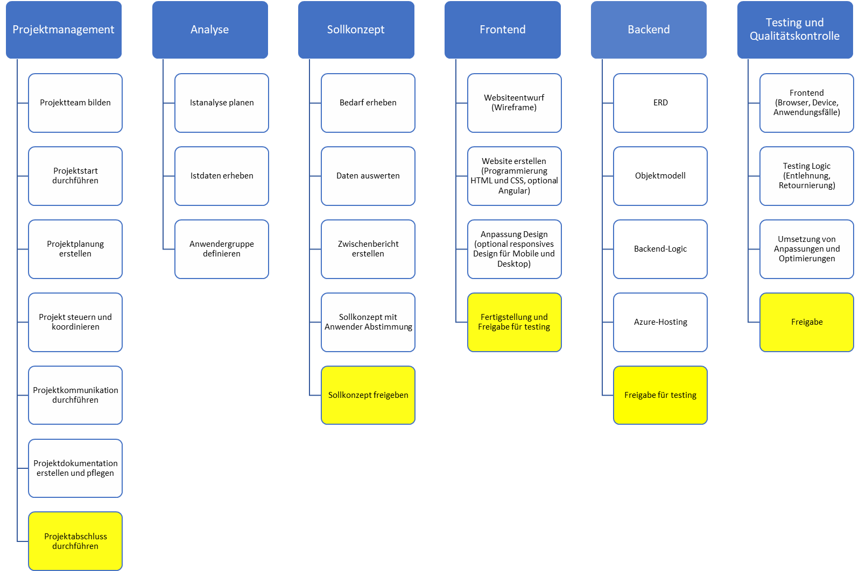

Slide 5
Bike-Shop Product-Backlog

Slide 6
Bike-o-mat

Slide 7
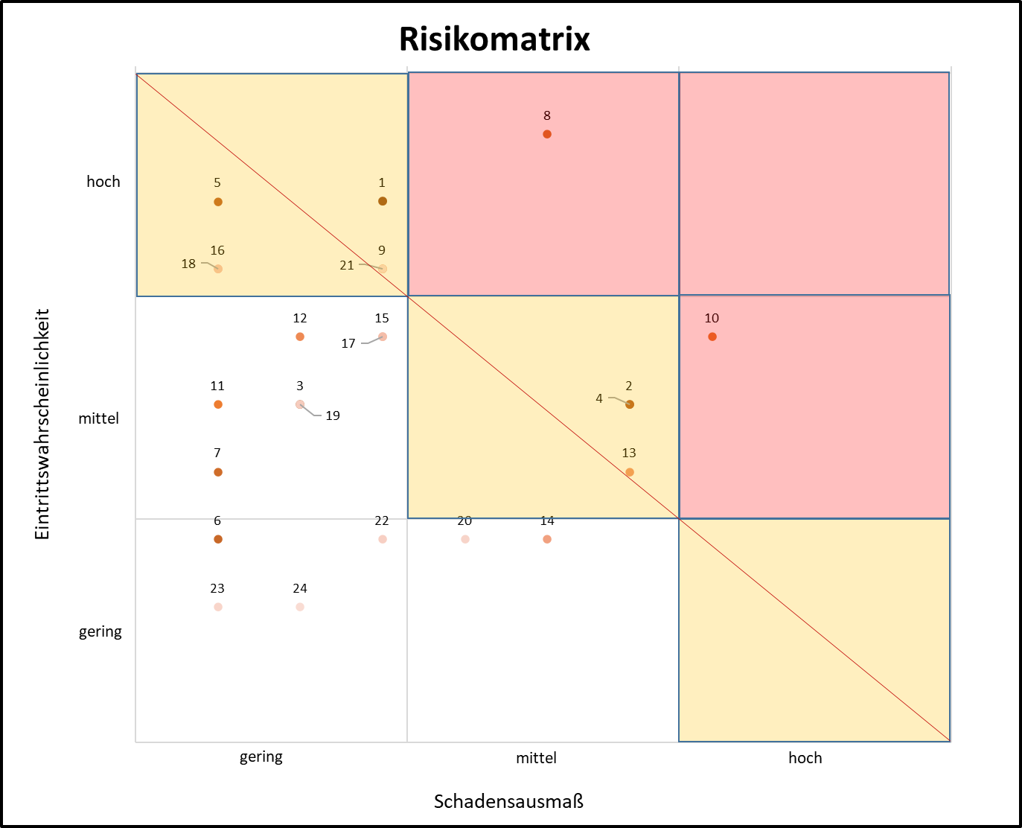
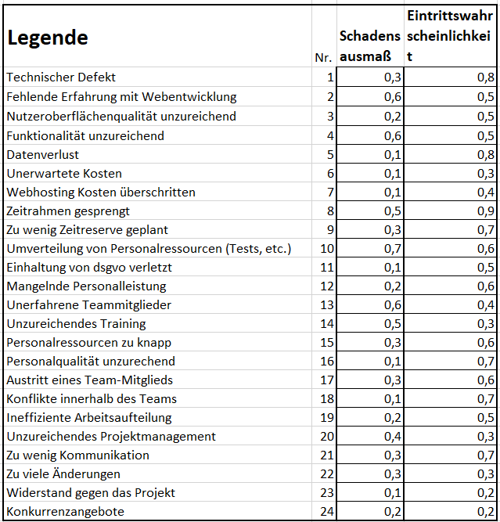

Slide 8



Bike-o-mat
Unzureichende Zeit
Ausfall von Teammitgliedern
Fehlendes Know-How
Start von Bike-Shop

Slide 9
Motorrad-Verkaufs-Seite
Mit Angular
Aufgaben: Erlernen von
HTML
CSS
JavaScript
Angular

Slide 11
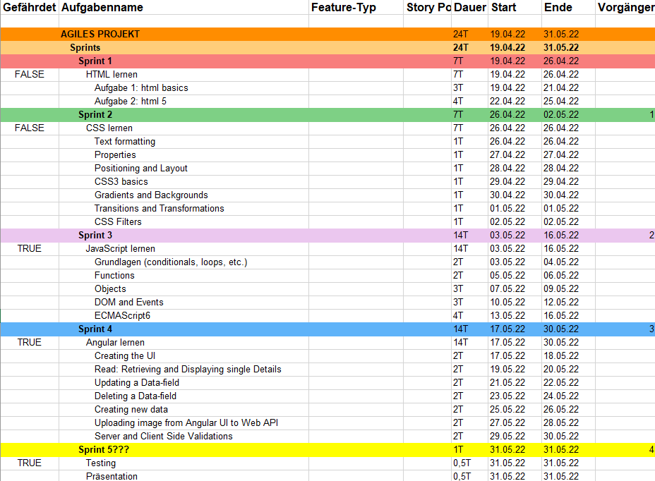

Slide 12
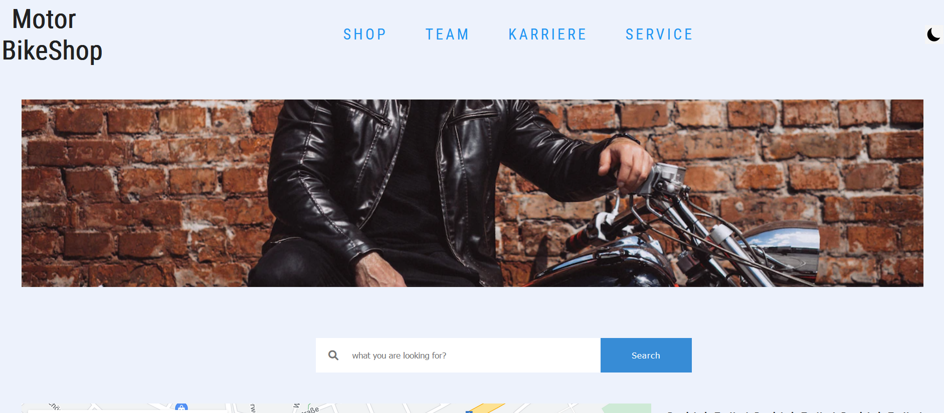

Slide 13
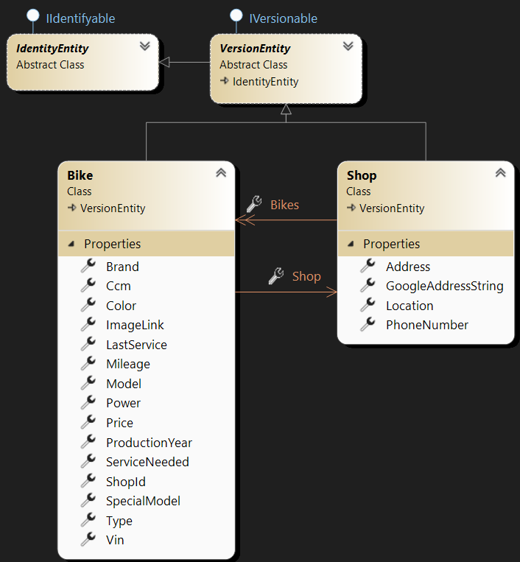
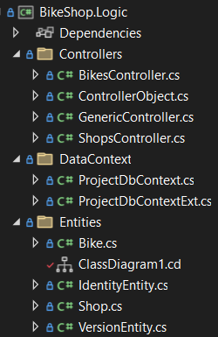
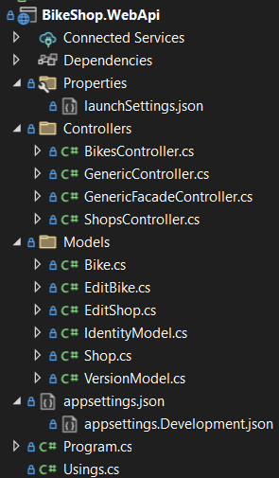
Backend

Slide 14
Frontend

